Slide 1

WEB - технологии
Образовательный центр
программирования
и высоких технологий

Slide 2
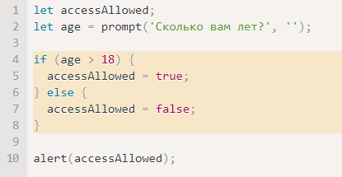
Условное ветвление: if, '?'
if(...) вычисляет условие в скобках и, если результат true, то выполняется блок кода
if может содержать необязательный блок «else» («иначе»). Он выполняется, когда условие ложно
Если нужно проверить несколько вариантов условия - для этого используется блок else if
Оператор представлен знаком вопроса ?. Его также называют «тернарный», так как этот оператор, единственный в своём роде, имеет три аргумента

Slide 3
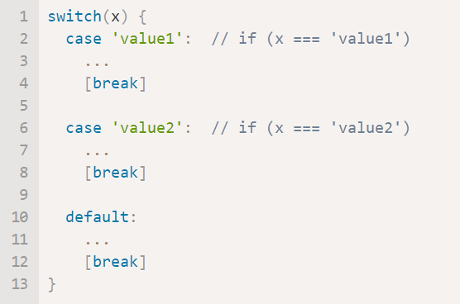
Конструкция "switch"

Slide 4

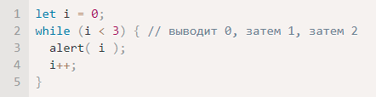
Цикл «while»

Slide 5
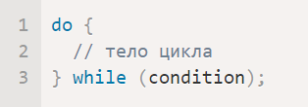
Цикл «do…while»

Slide 6


Цикл «for»

